Slide 1
Здоровый образ жизни

Slide 2
Здоровый образ жизни
Здоровье – это нормальная деятельность организма, его полное физическое и психическое благополучие
“Здоровый нищий счастливее больного короля” (Шопенгауэр)

Slide 3
В России Екатерина II понимая, как важно подрастающему поколению научиться заботиться о своем здоровье, утвердила городские народные училища, где ученикам уже тогда преподавали, как заботится о своем здоровье

Slide 4
Основные правила здорового образа жизни
1. Правильное питание
2. Сон
3. Активная деятельность и активный отдых
4. Вредные привычки

Slide 5
Правильное питание

Slide 6
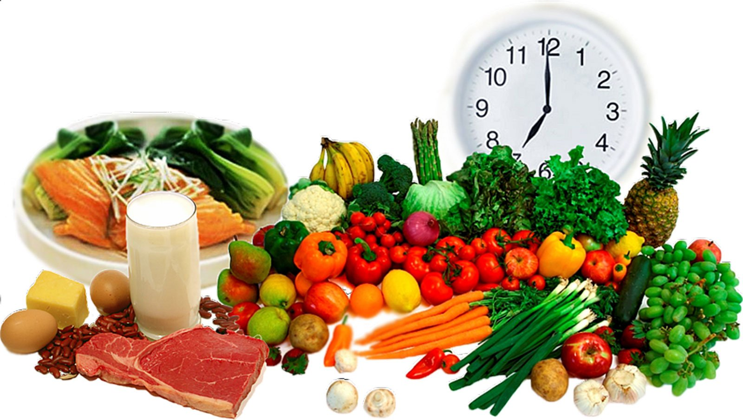

Slide 7
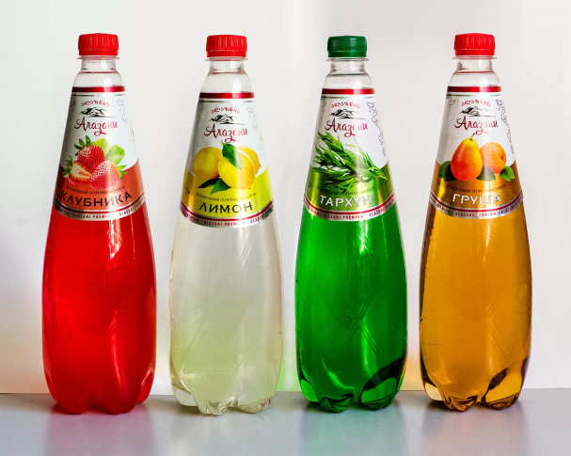
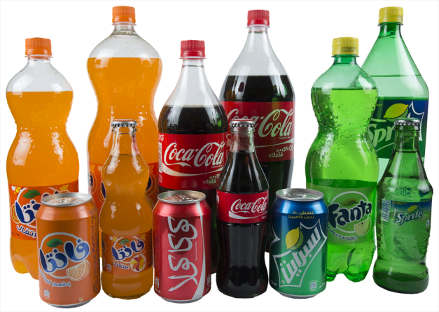
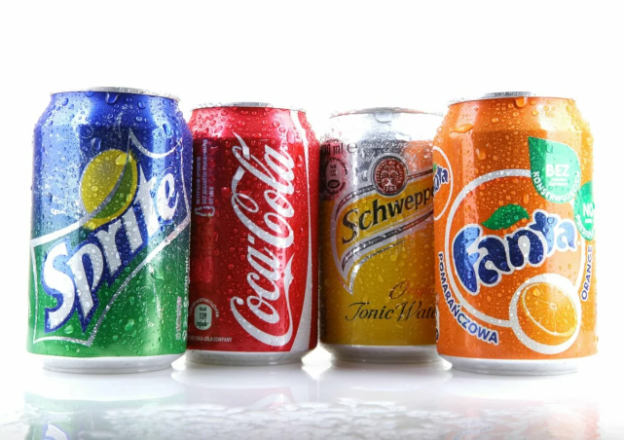
Газированные напитки

Slide 8
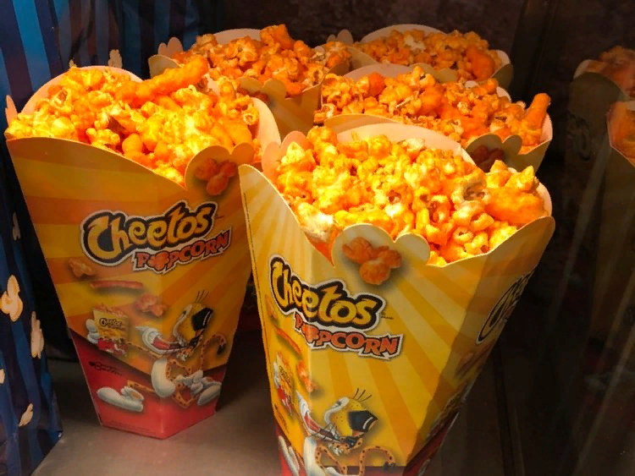
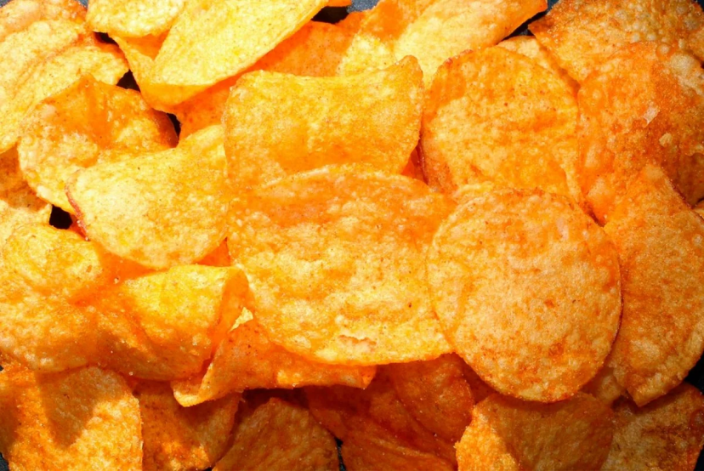
Чипсы, сухарики, поп - корн

Slide 9
Коды пищевых добавок («Ешки»)
Запрещенные – Е103, Е105, Е111, Е121, Е123, Е125, Е126, Е130, Е152.
Опасные – Е102, Е110, Е120, Е124, Е127.
Подозрительные – Е104, Е122, Е141, Е150, Е171, Е173, Е180, Е241, Е477.
Рак образующие – Е131, Е210-217, Е240, Е330.
Вызывающие расстройство кишечника – Е221-226.
Вредные для кожи – Е230-232, Е239.
Вызывающие нарушение давления – Е250, Е251.
Провоцирующие появление сыпи – Е311, Е312.
Повышающие холестерин – Е320, Е321.
Вызывающие расстройство желудка – Е338-341, Е407, Е450, Е461-466

Slide 10
СОН

Slide 11
Активная деятельность и активный отдых

Slide 12
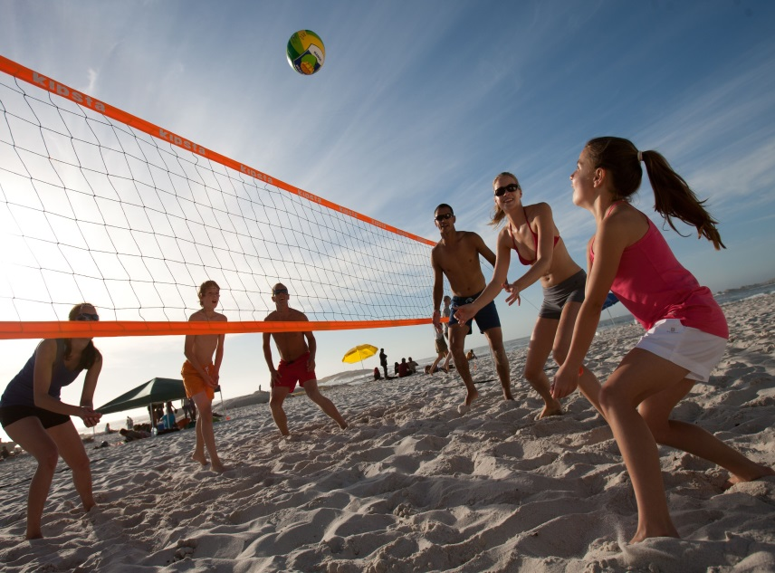

Slide 13
Малоподвижный образ жизни

Slide 15
Закаливание

Slide 16
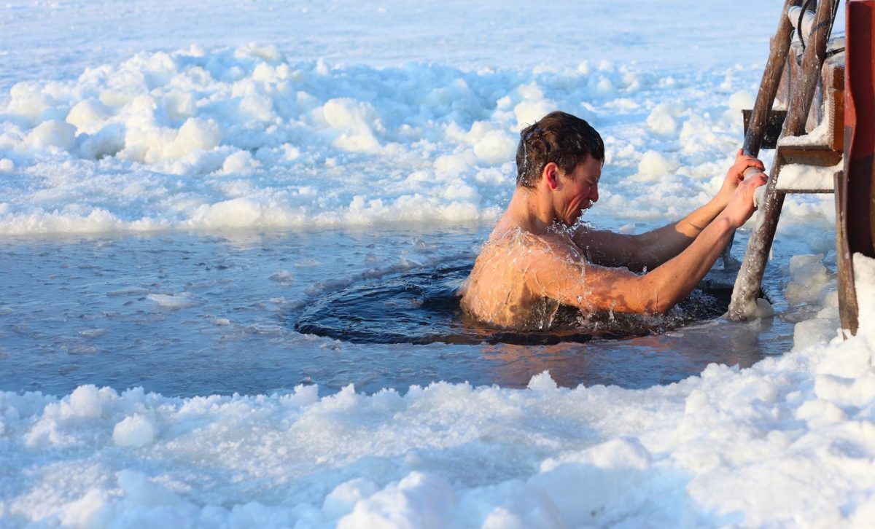

Slide 17
Вредные привычки
Курение, алкоголь, наркомания - это самые страшные разрушители здоровья, потому что они могут быть смертельными

Slide 18
Табак

Slide 19
Вред от курения
Никотин попадает в головной мозг через 7 секунд.
В России выкуривают примерно 265 миллиардов сигарет в год.
Табак – причина смерти от:
Рака легких – 90% случаев;
Бронхита – 75% случаев;
Болезней сердца – 25% случаев.
Курящие заболевают:
В 13 раз чаще - стенокардией;
В 12 раз – инфарктом миокарда;
В 10 раз - язвой желудка;
В 30 раз раком легких.

Slide 21
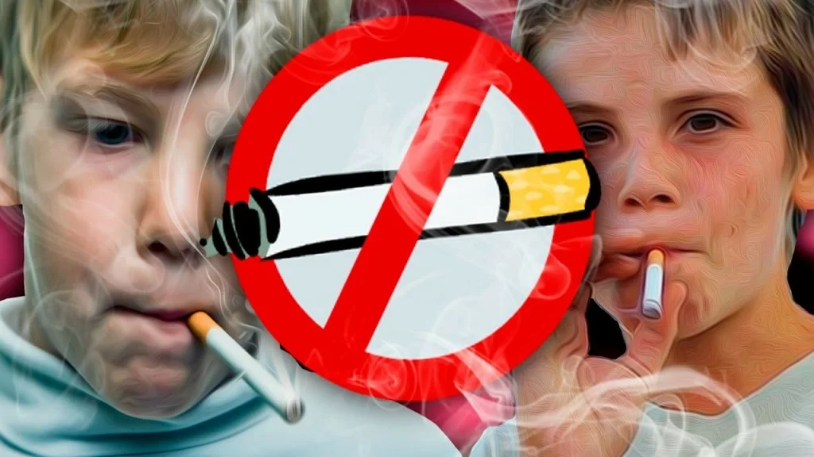
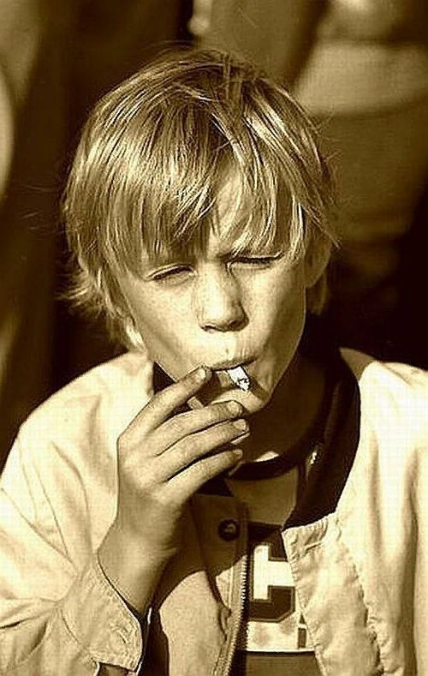
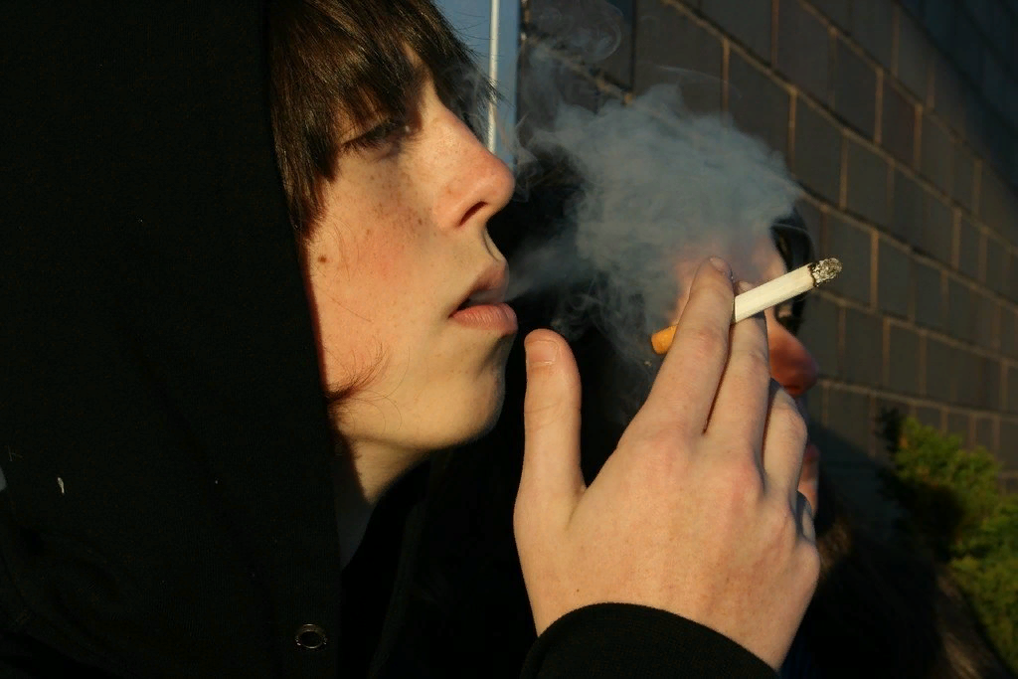

Slide 22
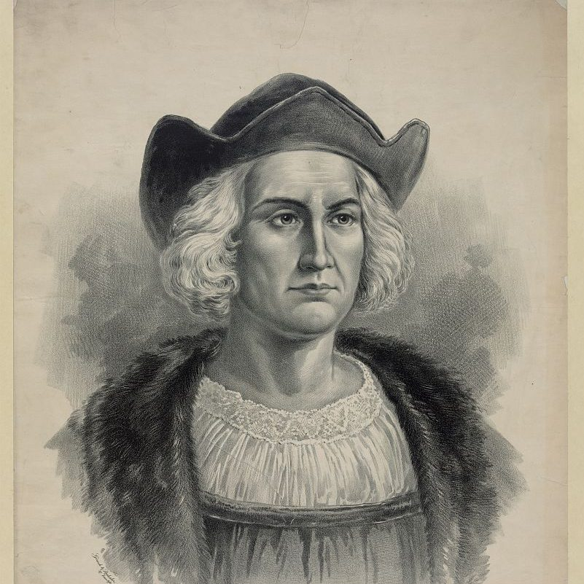
Христофор Колумб

Slide 23
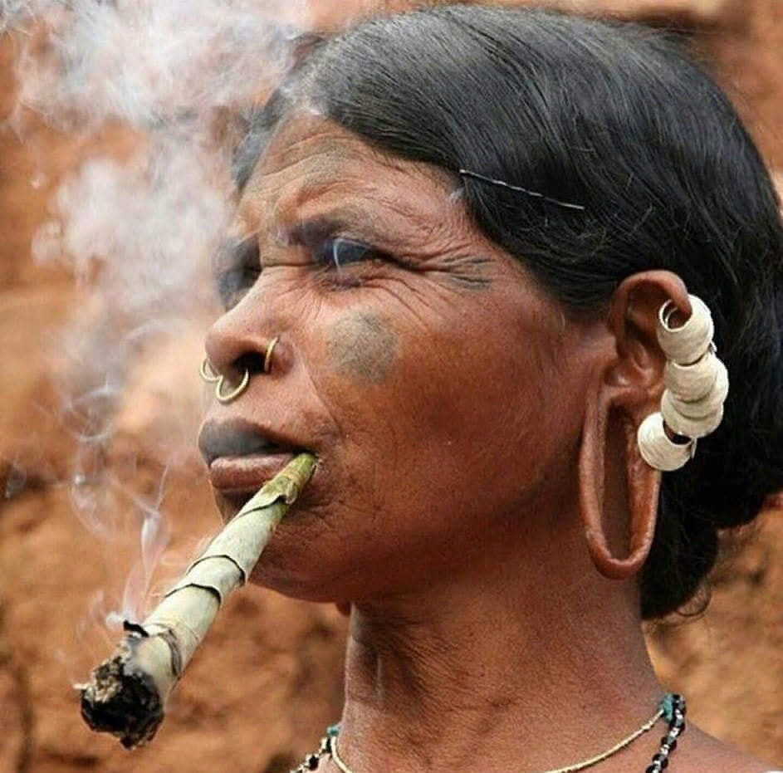

Slide 24
Алкоголь

Slide 25
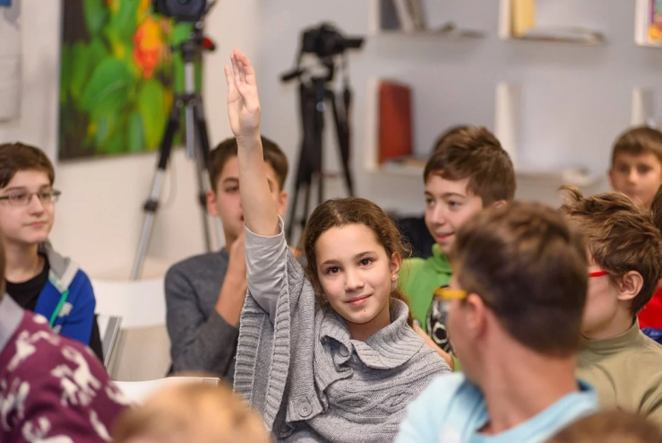
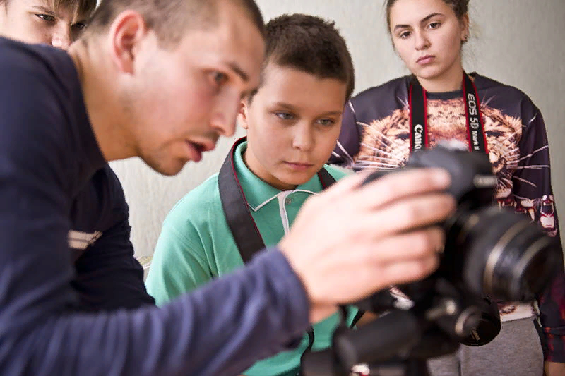
Чего для себя вы хотите?

Slide 26
Будьте
здоровы

